Slide 1
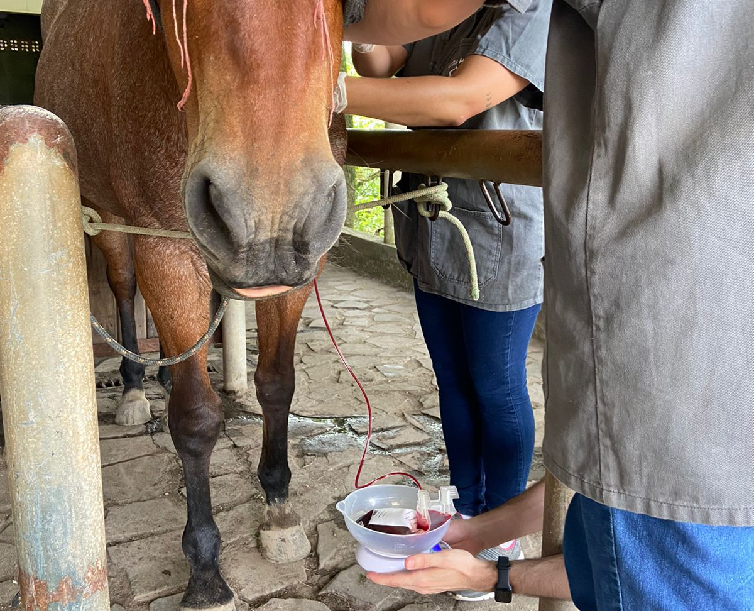
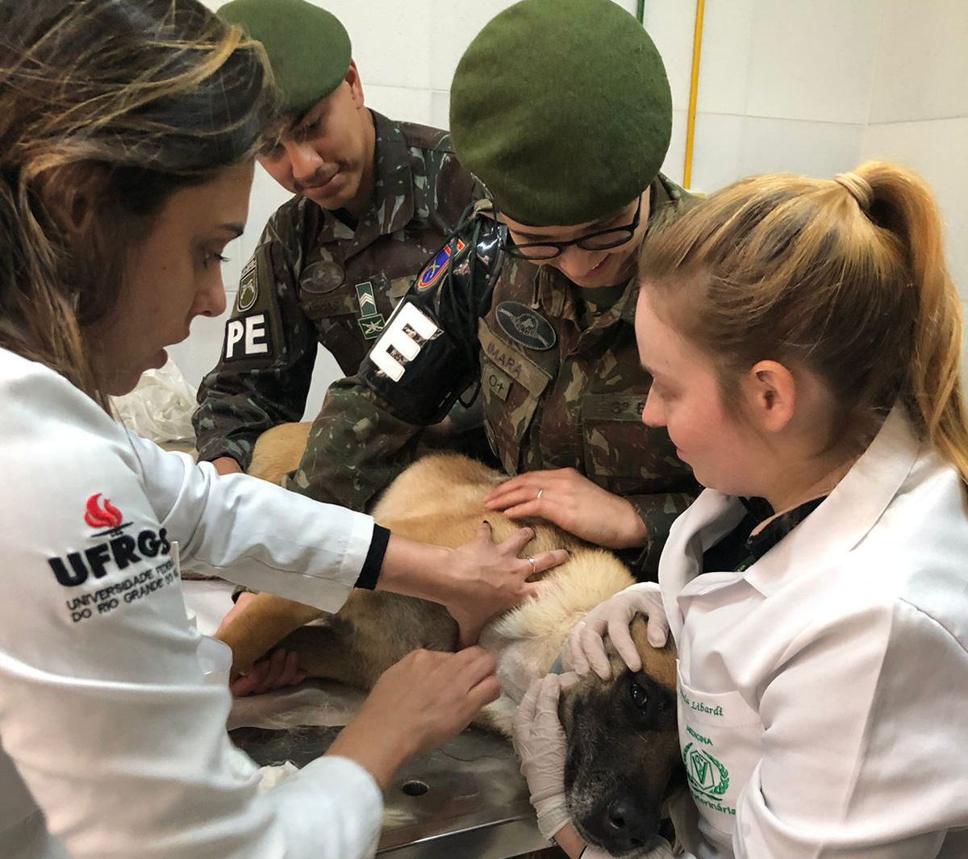
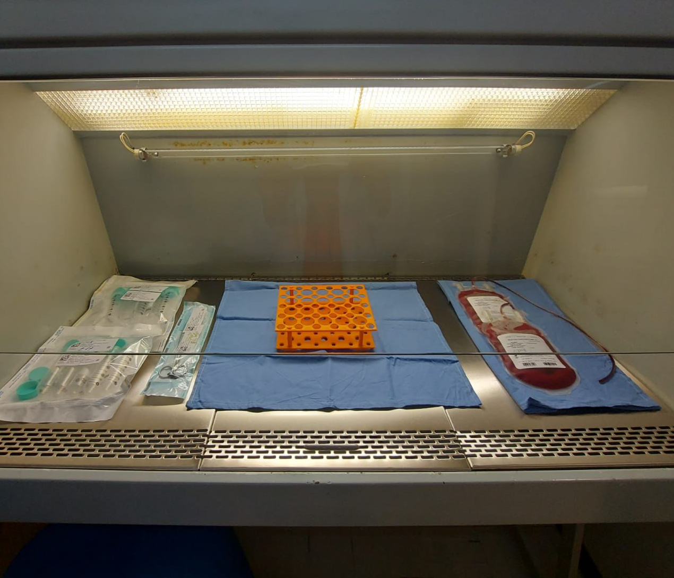
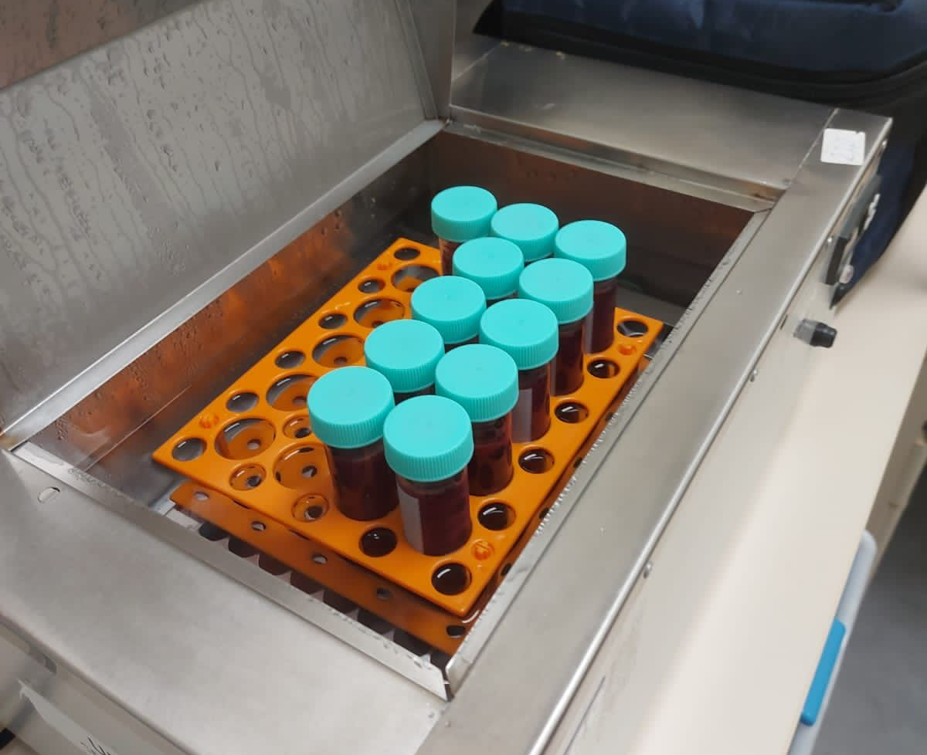
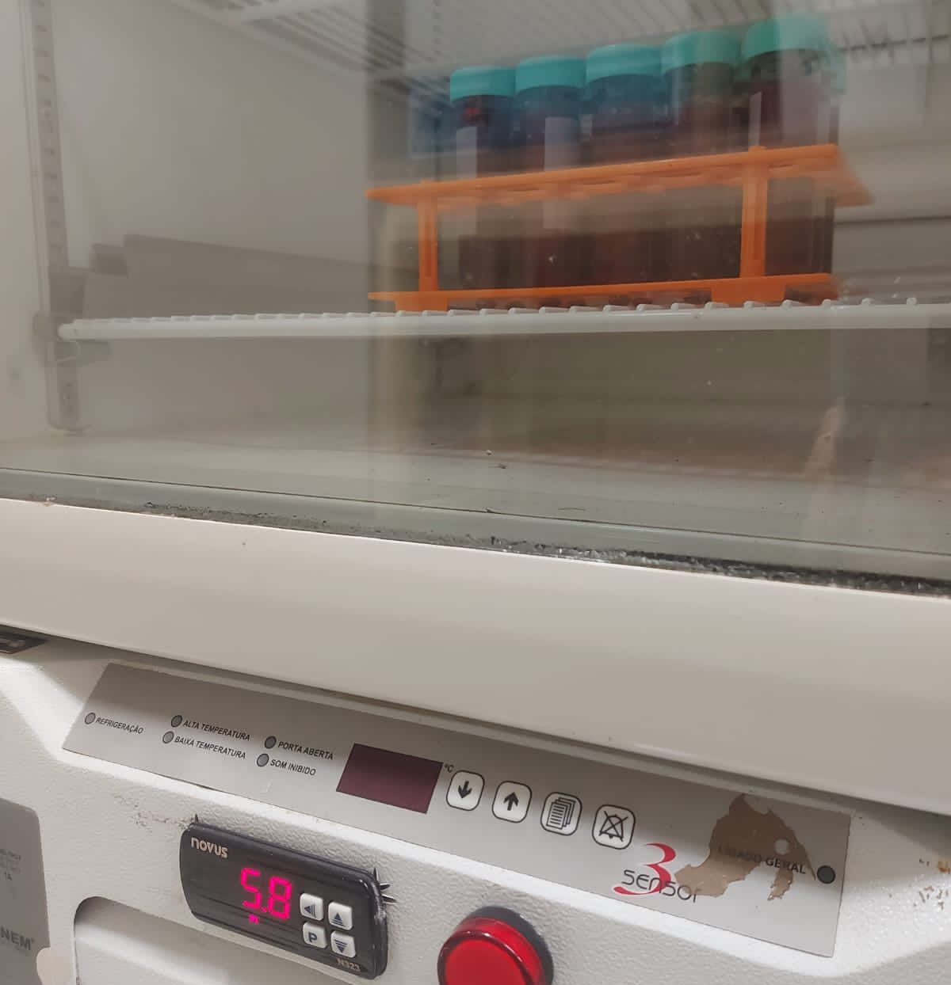
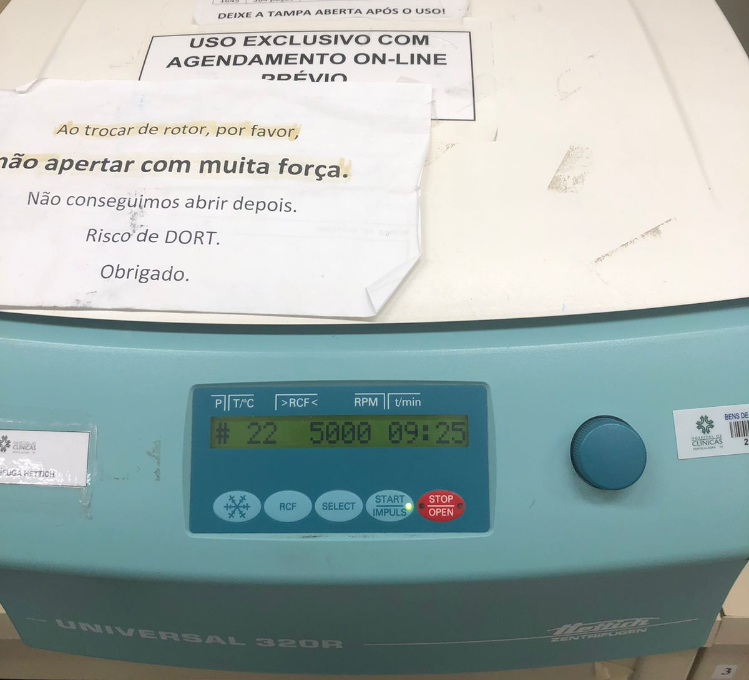
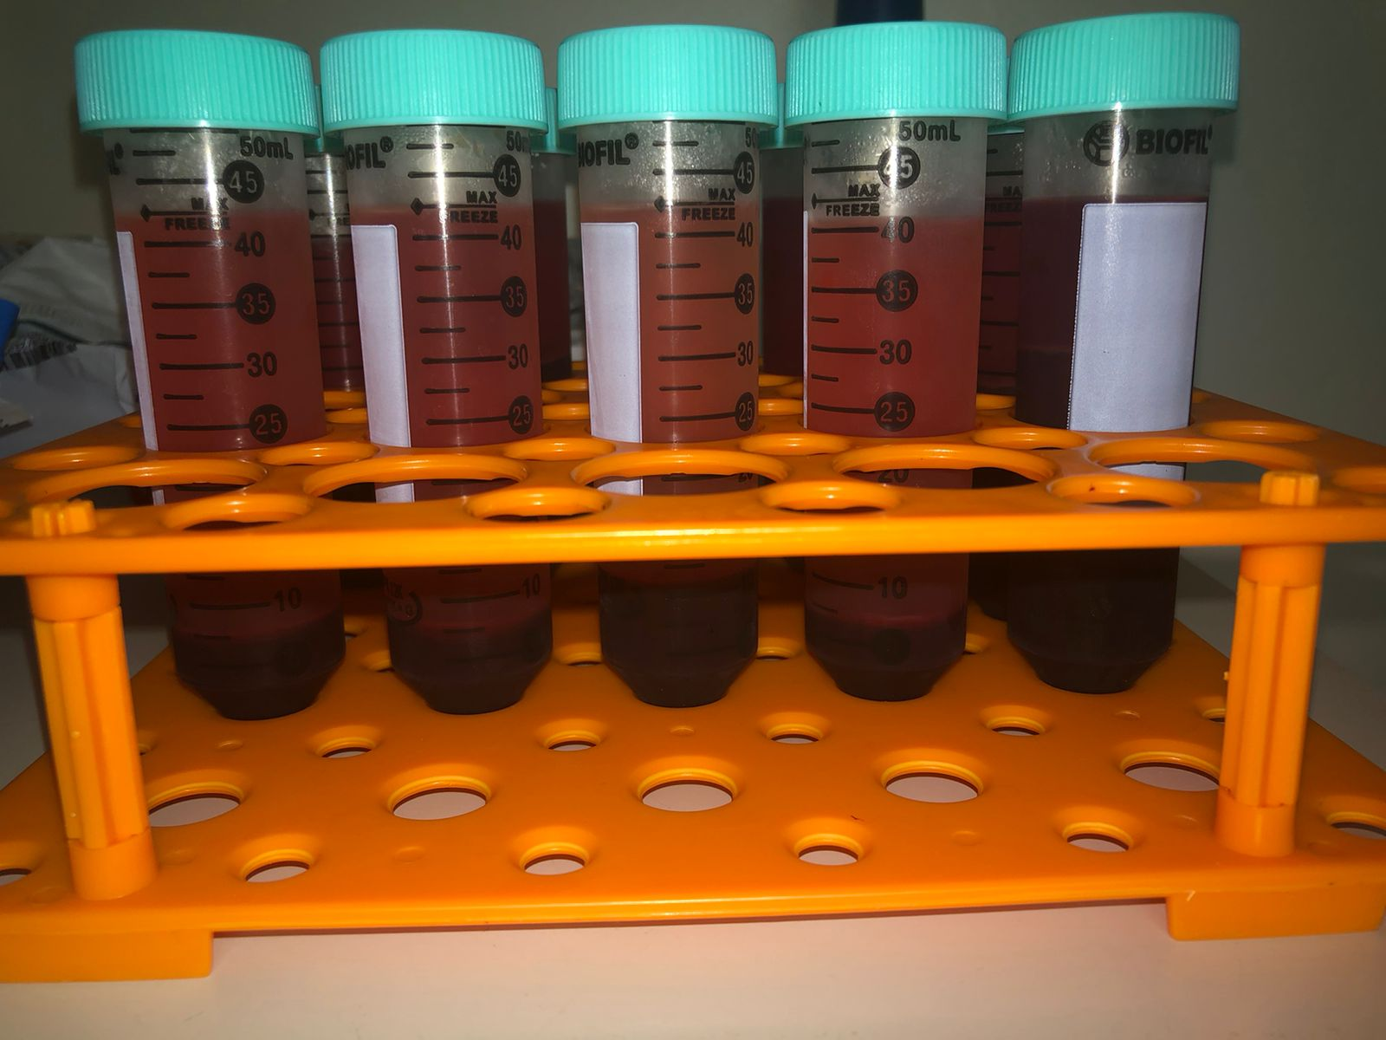
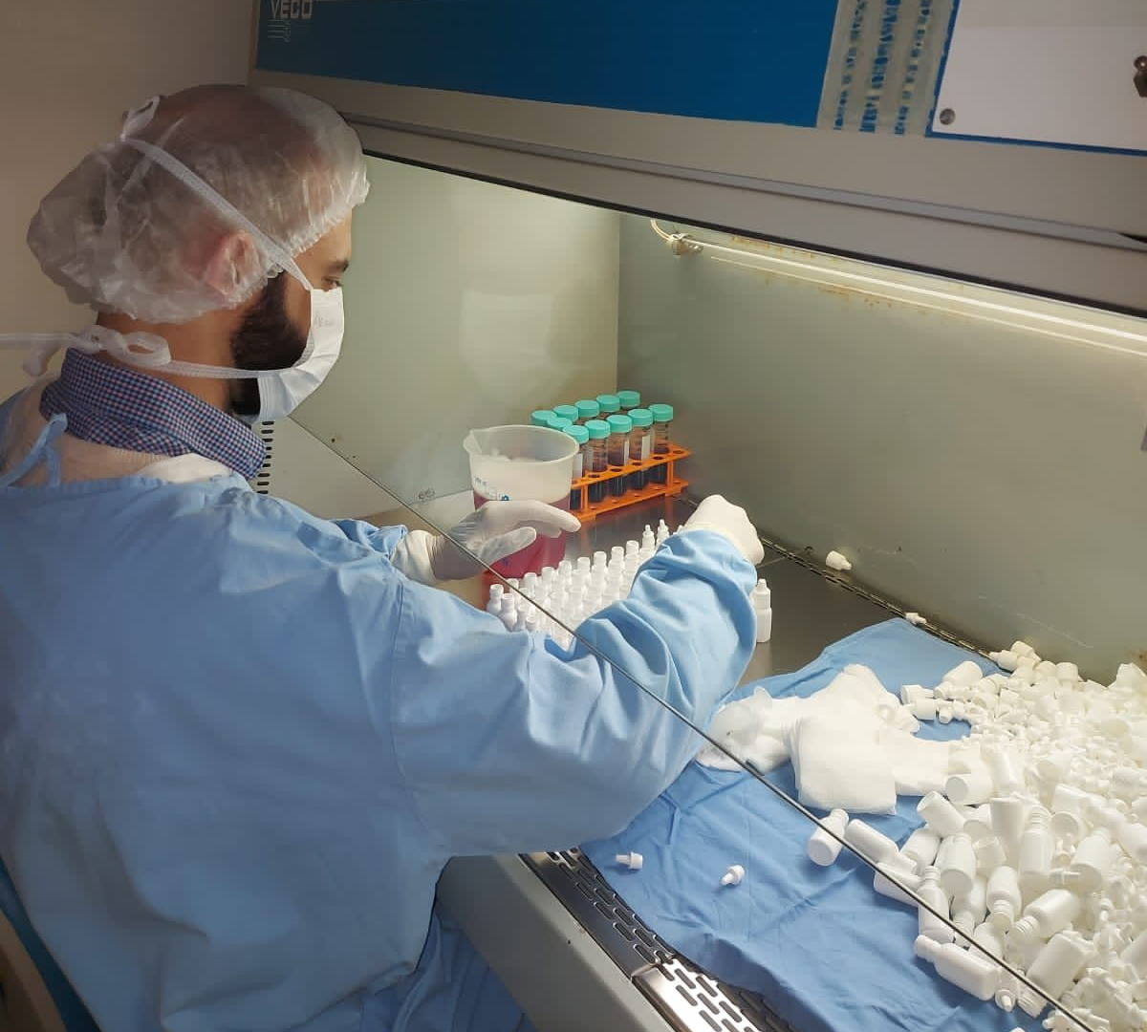
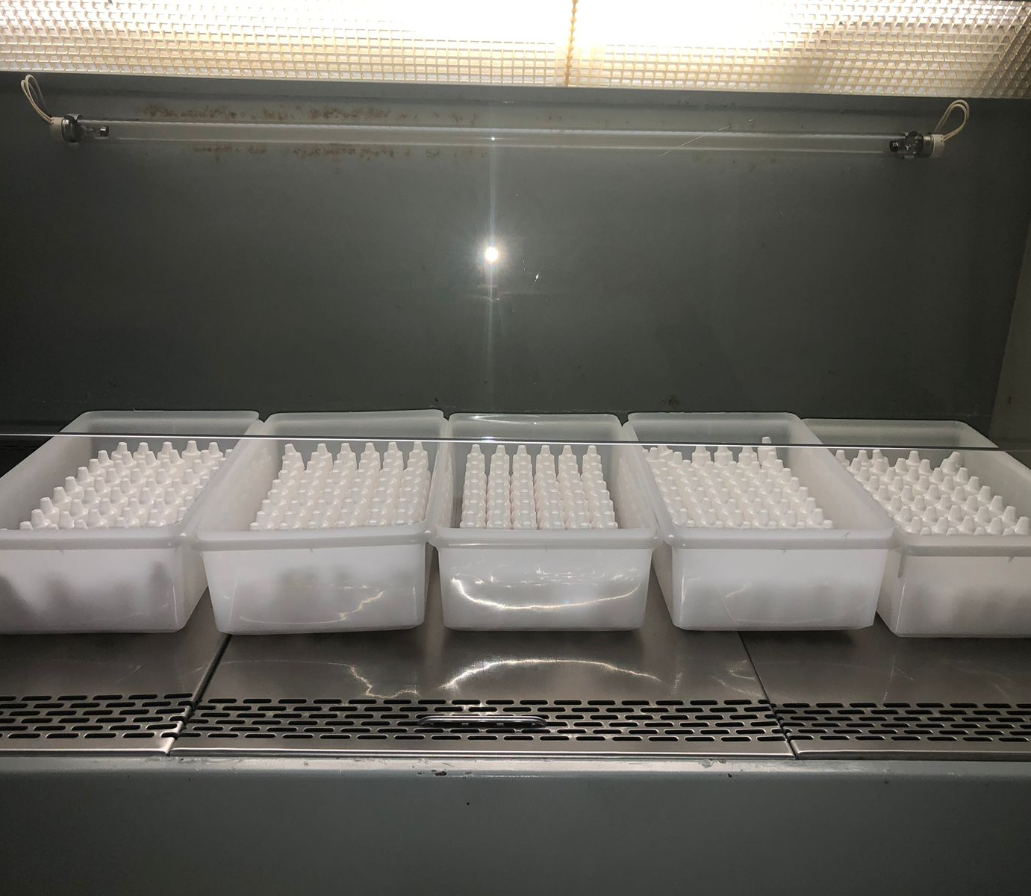
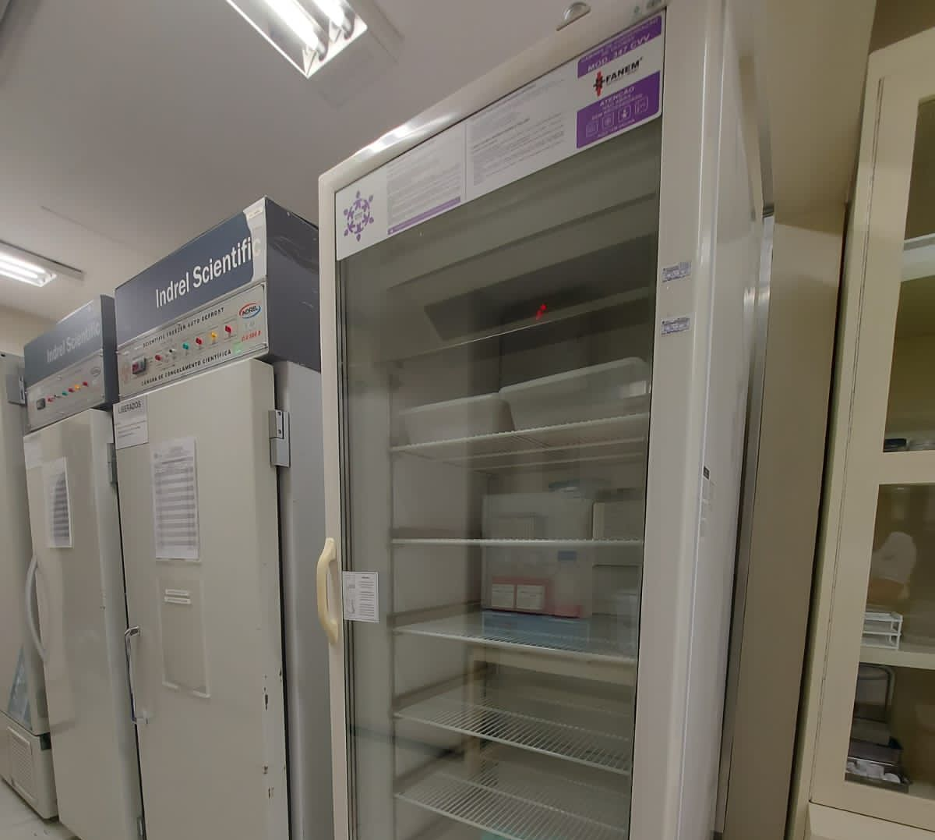
UM PROTOCOLO DE PRODUÇÃO DE COLÍRIOS DE SORO ALOGÊNICO E HETERÓLOGO PARA SÍNDROME DE OLHO SECO EM CÃES
Eric Orlando Barbosa Momesso¹, Claudete Inês Locatelli Clocatelli², Eduardo Brittes Rott³, Diane Ruschel Marinho⁴ ¹ Mestrando do Programa de Pós-Graduação em Medicina: Ciências Cirúrgicas da UFRGS, Porto Alegre/RS.
² Bióloga do Hospital de Clínicas de Porto Alegre (HCPA) no setor de Oftalmologia.
³ Acadêmico de Medicina da Universidade Federal do Rio Grande do Sul (UFRGS).
⁴ Profª Associada da Faculdade de Medicina da UFRGS e Chefe do Setor de Córnea HCPA.
INTRODUÇÃO
Os colírios de soro foram armazenados e congelados e serão disponibilizados aos tutores de cães com síndrome do olho seco e serão avaliados os resultados (Fluxograma 1).
A síndrome do olho seco é uma doença multifatorial da lágrima e da superfície ocular tanto em cães, como em humanos (Lin et al., 2018). Em humanos, o soro autólogo (SA) tem sido aplicado para tratar CCS refratária por várias décadas, o soro possui componentes semelhantes às lágrimas naturais que ajustam a proliferação, diferenciação e maturação de células epiteliais corneana e conjuntival (Lin et al., 2018). O SA ou homólogo também é utilizado há muitos anos na oftalmologia veterinária em ceratomalácias (Dees et al., 2021).
Palavras chave: olho seco, cães, soro sanguíneo
RESULTADOS
Foram produzidos 660 colírios de SAL e SHT (330 cada) e encaminhadas 5 frascos de colírios de cada grupo para um teste de esterilidade.
MÉTODOS
Foi selecionado um canino de grande porte (acima de 28kg) hígido para doação de 450mL de sangue e posterior fabricação de colírios de soro alogênico (SAL), e também um equino hígido para doação de 450mL de sangue e fabricação dos colírios de soro heterólogo (SHT), ambos foram coletados no Hospital de Clínicas Veterinárias/UFRGS.
O sangue foi colhido em bolsa de sangue de transferência sem anticoagulante e mantido e transportado em caixa de transporte com temperatura de 0 a 10°C até o Banco de Tecidos no Hospital de Clínicas de Porto Alegre (HCPA), onde foi realizado a transferência do sangue em tubos falcons estéreis em capela de fluxo laminar. Após foi realizado banho maria dos tubos falcons por submersão a 37°C por 1 hora e depois mantidos a temperatura ambiente em bancada de 20 a 24°C por 1 hora e por fim os tubos foram mantidos em overnight por 12 horas em temperatura de 4°C. Após o overnight os tubos falcons foram centrifugados a 5000rpm por 40 minutos a 22°C. Após a centrifugação foram transportados até a capela de fluxo laminar, onde foi separado o soro sanguíneo e foi diluído em solução fisiológica NaCl 0,9% a 20% com uso de EPI’s para proteção do manipulador e também para que não houvesse contaminação da amostra. O soro preparado foi fracionado e envasado nos frascos estéreis de colírio de SAL e SHT.
Fluoxograma 1: Etapas de processamento e produção de colírios de soro alogênico e heterólogo.
CONCLUSÃO
Os colírios de SAL e SHT obtiveram ausência de microorganismos viáveis, estando aptos a serem distribuídos para cães com síndrome do olho seco.
BIBLIOGRAFIA
DEES, D. D.; KEYS, D. A. Use of autologous serum or Vizoovet to improve healing rates of spontaneous chronic corneal epithelial defects after diamond burr debridement in dogs. Veterinary Ophthalmology, 2021. DOI: 10.1111/vop.12891
LIN, H. S.; LIN, S. L.; CHANG, F.J. Effects of autologous serum eye drops for treatment of keratoconjunctivitis sicca in dogs. Taiwan Veterinary Journal, Vol. 44, No. 3, pp. 111–117.2018. DOI: 10.1142/S1682648518500051.

